Slide 1
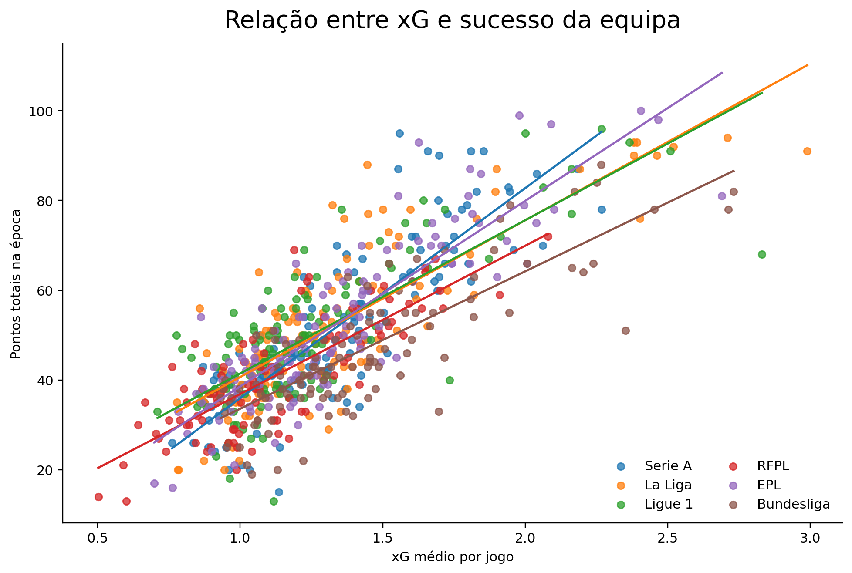

Desempenho no Futebol
e Sucesso das Equipas
U.C. Visualização de Dados
Prof. Maryam Abbasi
Escola Superior de Gestão e Tecnologia
Instituto Politécnico de Santarém
Isaac Mendes, Rodrigo Calado & Tiago Amorim
Compreender que métricas explicam o sucesso e até que ponto o resultado do jogo pode ser previsto.
Notes:
Abrir com a pergunta central do trabalho: que métricas explicam o sucesso das equipas e até onde conseguimos prever o resultado. Sublinhar que esta versão reorganiza o conteúdo do notebook para um formato mais claro de apresentação oral, mantendo os principais resultados.

Slide 2
Conjunto de dados e método
Base empírica e etapas da análise
24 580
Base de dados
Preparação e modelação
observações
• Dados por jogo nas ligas Bundesliga, EPL, La Liga, Ligue 1, RFPL e Serie A.
• Inclui métricas ofensivas e defensivas como xG, xGA, npxG, npxGA, PPDA, deep e xPts.
• A data foi convertida logo no carregamento para suportar análise temporal e agregação por época.
• Foram removidas variáveis com leakage, como year, wins, draws e loses.
• A análise combinou EDA, correlações, agregação por época e classificação binária.
• Modelos testados: Regressão Logística e Random Forest.
31
variáveis originais
168
equipas
6
ligas europeias
2014–2020
intervalo temporal
1
2
3
4
Carregar
e preparar
Explorar
métricas
Agregação
por época
Prever
o resultado
Notes:
Explicar rapidamente o alcance do conjunto de dados. Depois, referir a lógica metodológica: primeiro entender os padrões, depois agregar por equipa/época e, finalmente, testar se as métricas conseguem prever o resultado. Vale a pena mencionar que foram retiradas variáveis que revelavam diretamente o resultado para evitar uma avaliação artificialmente otimista.

Slide 3
Explicação das variáveis utilizadas
Leitura rápida das métricas usadas na análise e na modelação
Métricas ofensivas
Métricas defensivas
xG: golos esperados, isto é, a qualidade das ocasiões criadas.
npxG: versão do xG sem penáltis.
deep: entradas com bola em zonas avançadas/perigosas.
xGA: golos esperados concedidos ao adversário.
npxGA: versão do xGA sem penáltis.
deep_allowed: entradas perigosas que a equipa permite.
Pressão e intensidade
Síntese e valor esperado
PPDA: quantos passes o adversário consegue fazer antes de uma ação defensiva; valores mais baixos sugerem maior pressão.
OPPDA: a mesma lógica, mas observada do lado do adversário.
npxGD = npxG - npxGA, ou seja, saldo ofensivo-defensivo sem penáltis.
xPts: pontos esperados segundo o desempenho do jogo.
xPts_diff: diferença entre pontos reais e pontos esperados.
Ligação ao modelo
No modelo final, o alvo é “ganhar pontos”: vitória ou empate = 1; derrota = 0. Assim, estas variáveis servem para explicar o rendimento antes do resultado final.
Notes:
Neste slide apresento o dataset que serviu de base ao trabalho. O conjunto de dados inclui várias ligas, épocas e métricas relevantes do jogo, permitindo analisar o desempenho das equipas de forma mais detalhada. A sua principal mais-valia é combinar variáveis ofensivas, defensivas e táticas, o que ajuda a perceber melhor os fatores associados ao sucesso competitivo.

Slide 4
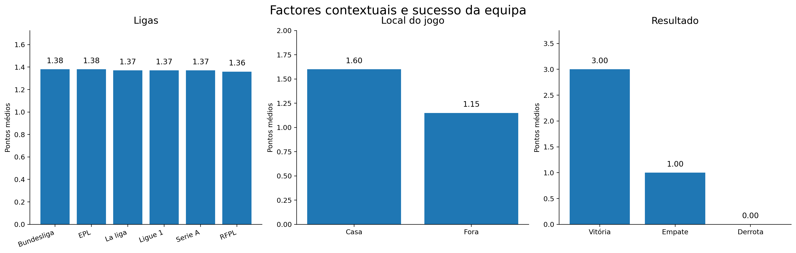
Factores contextuais e sucesso
Os fatores contextuais, como a liga ou o local do jogo, influenciam o sucesso da equipa?
• Entre ligas, a média de pontos por jogo quase não muda, oscila apenas entre 1,36 e 1,38.
• O efeito “em casa” é claro, as equipas fazem 1,60 pontos em média, face a 1,15 fora.
• O resultado mapeia diretamente os pontos, onde, vitória = 3, empate = 1 e derrota = 0.
Leitura rápida
O contexto competitivo tem pouco peso entre ligas, mas jogar em casa continua a ser uma vantagem estrutural.
Notes:
Nesta parte, reforçar que a liga, por si só, não explica grandes diferenças no rendimento médio. O ponto realmente forte é o factor casa, que surge como vantagem consistente. A barra do resultado serve também para lembrar que o alvo “pontos” deriva do próprio desfecho do jogo.

Slide 5
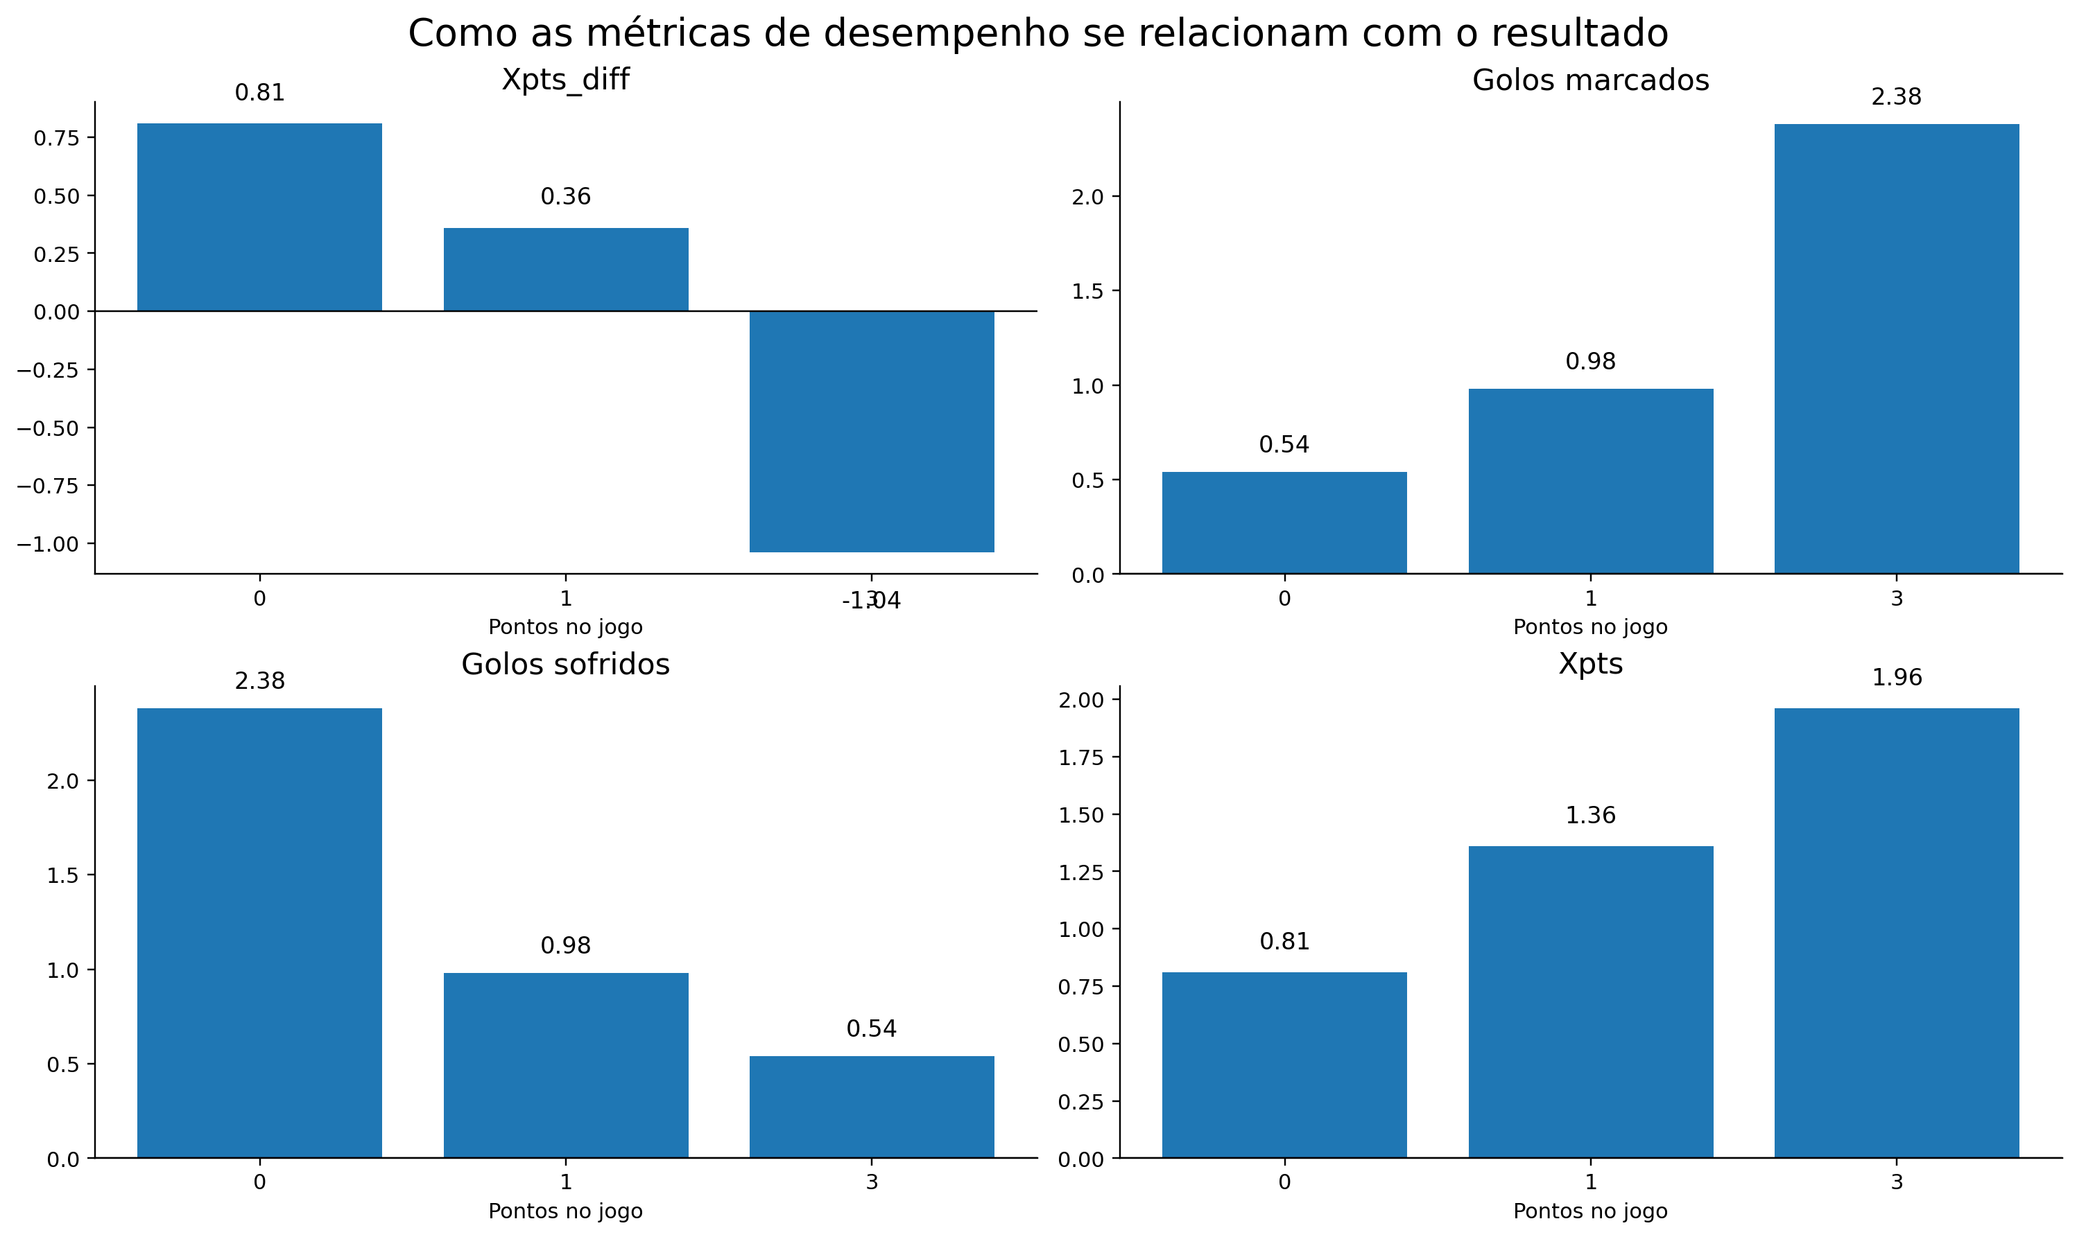
Métricas de jogo e resultado
De que forma os indicadores de desempenho se relacionam com os resultados dos jogos?
• Quanto mais golos uma equipa marca, maior é a probabilidade de sair com pontos, sobretudo com vitória.
• Pelo contrário, sofrer mais golos empurra claramente o jogo para a derrota.
• As equipas vencedoras tendem a ter melhor xPts e a superar o que seria esperado no encontro.
• As derrotadas mostram o padrão inverso: menos produção e pior alinhamento com o resultado desejado.
Notes:
Usar este slide para traduzir a análise estatística em linguagem simples. O essencial é mostrar que as métricas ofensivas e defensivas acompanham muito de perto o resultado final. Se for preciso resumir numa frase: marcar mais e sofrer menos continua a ser a regra, mas as métricas avançadas ajudam a explicar melhor esse comportamento.

Slide 6
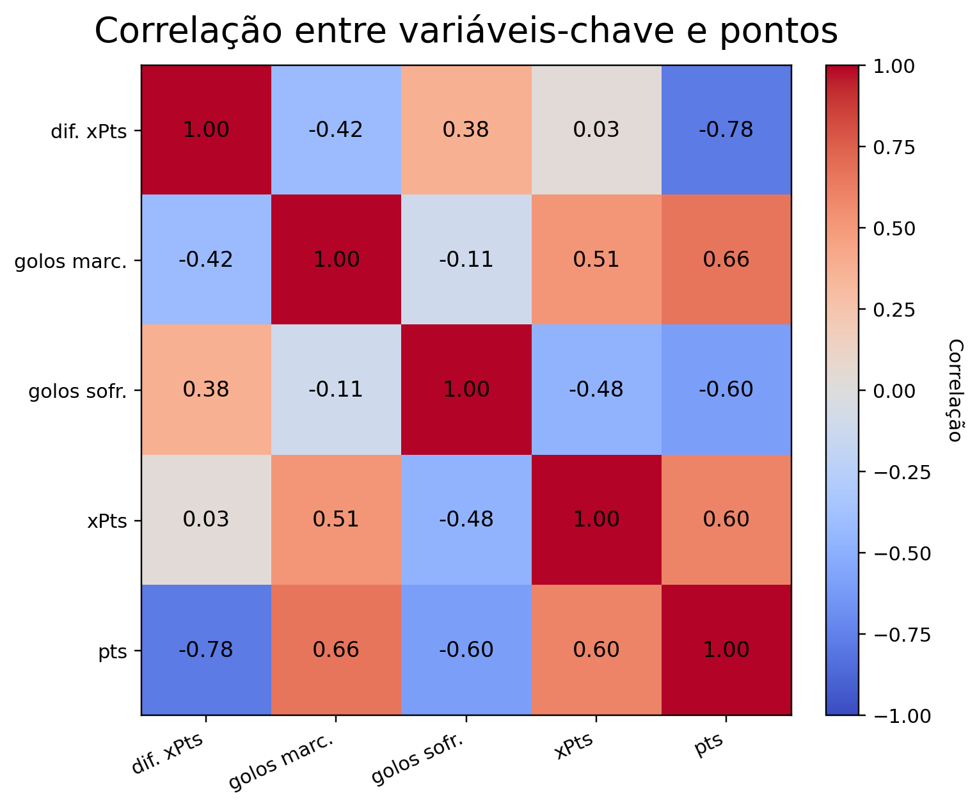
Variáveis mais ligadas ao sucesso
Quais são as variáveis mais fortemente correlacionadas com o sucesso da equipa?
• Os pontos têm correlação positiva forte com os golos marcados (0,66) e com xPts (0,60).
• Sofrer golos surge com correlação negativa forte (-0,60), confirmando o peso da organização defensiva.
• A variável xPts_diff apresenta a ligação mais intensa (-0,78), sugerindo que ficar aquém do esperado penaliza fortemente o resultado.
Mensagem principal
O sucesso competitivo nasce do equilíbrio, criar mais, conceder menos e converter o desempenho esperado em pontos reais.
Notes:
A leitura da matriz deve ser rápida: identificar apenas as relações mais fortes. Convém esclarecer que xPts_diff é relevante porque traduz a distância entre o esperado e o que realmente aconteceu no jogo. Se o tempo for curto, destacar só três sinais: golos marcados, golos sofridos e xPts.

Slide 7
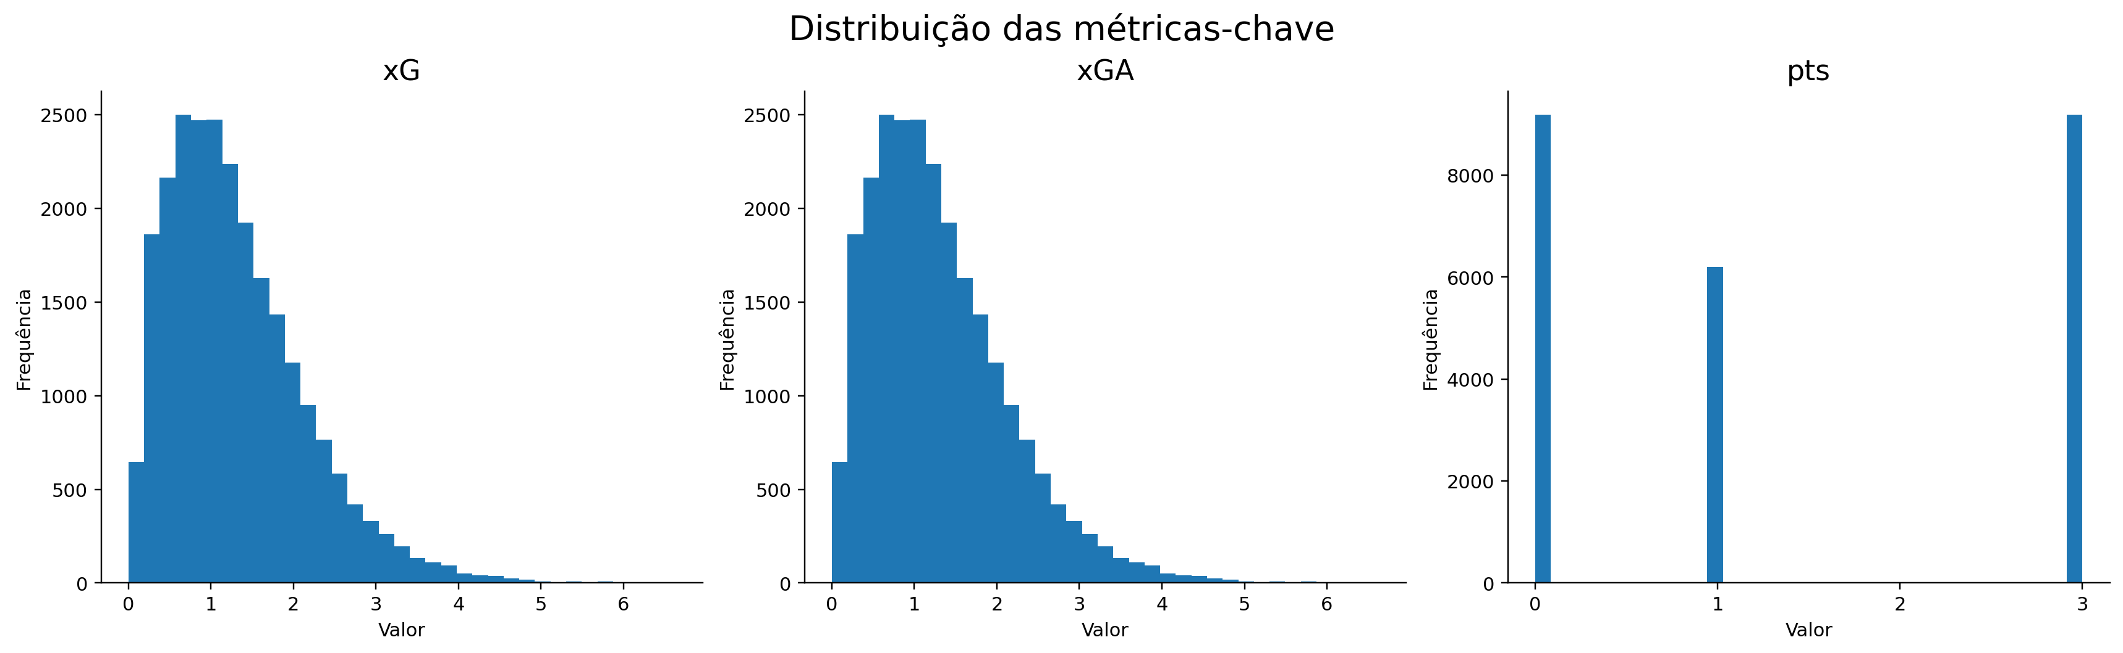
Distribuição das métricas-chave
Qual é a distribuição dos principais indicadores de desempenho?
• xG e xGA apresentam perfis muito semelhantes, o que sugere equilíbrio médio entre criação e concessão de ocasiões.
• Ambas as distribuições são enviesadas à direita: há muitos jogos com valores modestos e poucos casos extremos.
• Os pontos surgem como uma variável discreta, concentrada nos valores 0, 1 e 3, o que aproxima esta tarefa da previsão do desfecho do jogo.
Notes:
Este slide ajuda a explicar a “forma” dos dados antes de passar para a comparação entre equipas e para a modelação. A ideia principal é que as métricas avançadas não estão distribuídas de forma uniforme; a maioria dos jogos fica em valores moderados. Também vale a pena notar que a variável pontos é discreta, o que condiciona o tipo de modelo a aplicar.

Slide 8
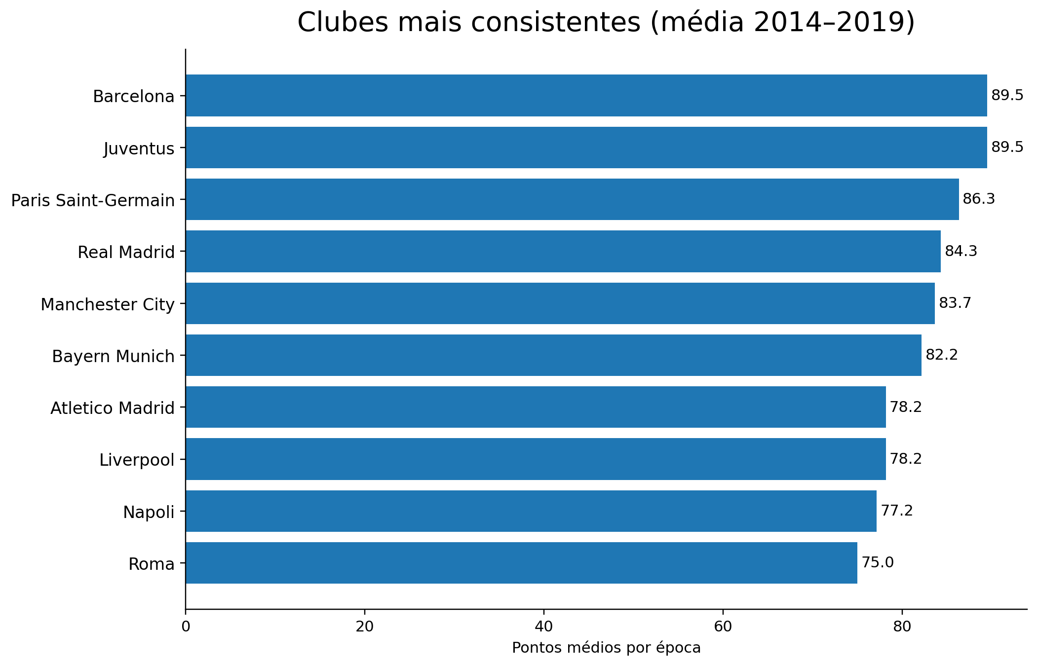
Equipas mais consistentes
Quais foram as equipas que tiveram mais sucesso ao longo do tempo?
• Barcelona e Juventus lideram com 89,5 pontos médios por época entre 2014 e 2019.
• Paris Saint-Germain surge logo atrás, com 86,3 pontos médios.
• O top inclui clubes de várias ligas, mostrando que a consistência não depende de um único campeonato.
• A agregação por época permite comparar sucesso sustentado, e não apenas jogos isolados.
Leitura rápida
Quando passamos do jogo para a época, o foco deixa de ser um encontro ao acaso e passa a ser a regularidade competitiva.
Notes:
Aqui convém explicar a mudança de unidade de análise: do jogo para a época. Esta transição é importante porque a pergunta sobre “sucesso” faz mais sentido quando olhamos para a consistência ao longo do tempo. Se necessário, destacar apenas os três primeiros classificados e a diversidade de ligas representadas.

Slide 9
xG ofensivo e sucesso da equipa
O desempenho ofensivo (xG) traduz-se em sucesso da equipa nas diferentes ligas?
• A relação é claramente positive, equipas com xG médio mais alto tendem a somar mais pontos na época.
• O padrão mantém-se nas diferentes ligas, o que reforça a robustez do indicador.
• Em termos práticos, criar oportunidades de maior qualidade é um dos sinais mais consistentes de sucesso.
Notes:
Este é um dos slides mais intuitivos para a audiência. Vale a pena apontar a inclinação positiva das linhas por liga e explicar que a tendência não depende apenas de um campeonato.
Isto sugere que a capacidade de criar mais e melhores oportunidades de golo está associada a melhores resultados desportivos. Naturalmente, o ataque não explica tudo por si só, porque há outros fatores importantes, como a consistência defensiva, a eficácia, o contexto competitivo e até a regularidade ao longo da época. No entanto, este gráfico mostra claramente que o rendimento ofensivo é um dos sinais mais fortes de sucesso. A mensagem final deve ser simples: equipas que produzem melhor em ataque acumulam mais pontos ao longo da época.

Slide 10
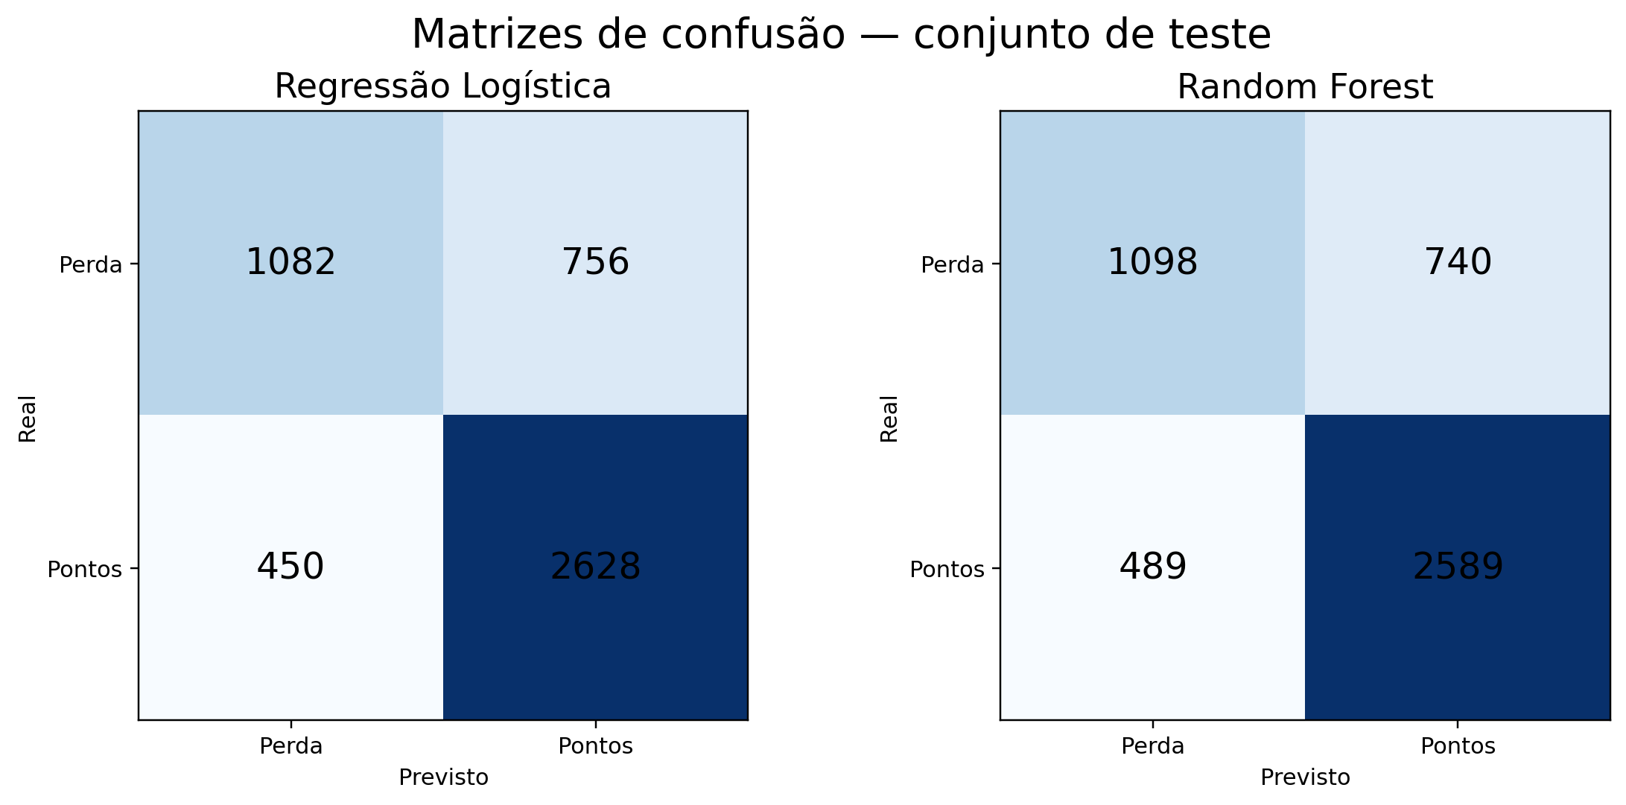
Previsão do resultado do jogo
Até que ponto conseguimos prever os resultados dos jogos utilizando indicadores de desempenho?
• Alvo: vitória ou empate = 1, derrota = 0.
• Variáveis usadas: xG, xGA, npxG, npxGA, deep, deep_allowed, npxGD, PPDA e OPPDA (definidas no slide anterior).
• Divisão: 19 664 observações para treino e 4916 para teste.
• A classe “ganhar pontos” representa 62,6% dos jogos.
Desempenho global
Ambos os modelos atingem cerca de 75% de accuracy. A Regressão Logística tem ligeira vantagem a identificar a classe “Pontos”.
Notes:
Variaveis:
xG - golos esperados
xGA - golos esperados sofridos
npxG - golos esperados sem penalty
npxGA - golos esperados sofridos sem penalty
Primeiro, explicar o objetivo da classificação binária de forma muito direta. Depois, ler rapidamente as matrizes de confusão: a maior força dos modelos está em reconhecer jogos em que a equipa soma pontos. Também importa dizer que prever derrotas continua a ser a parte mais exigente do problema.

Slide 11
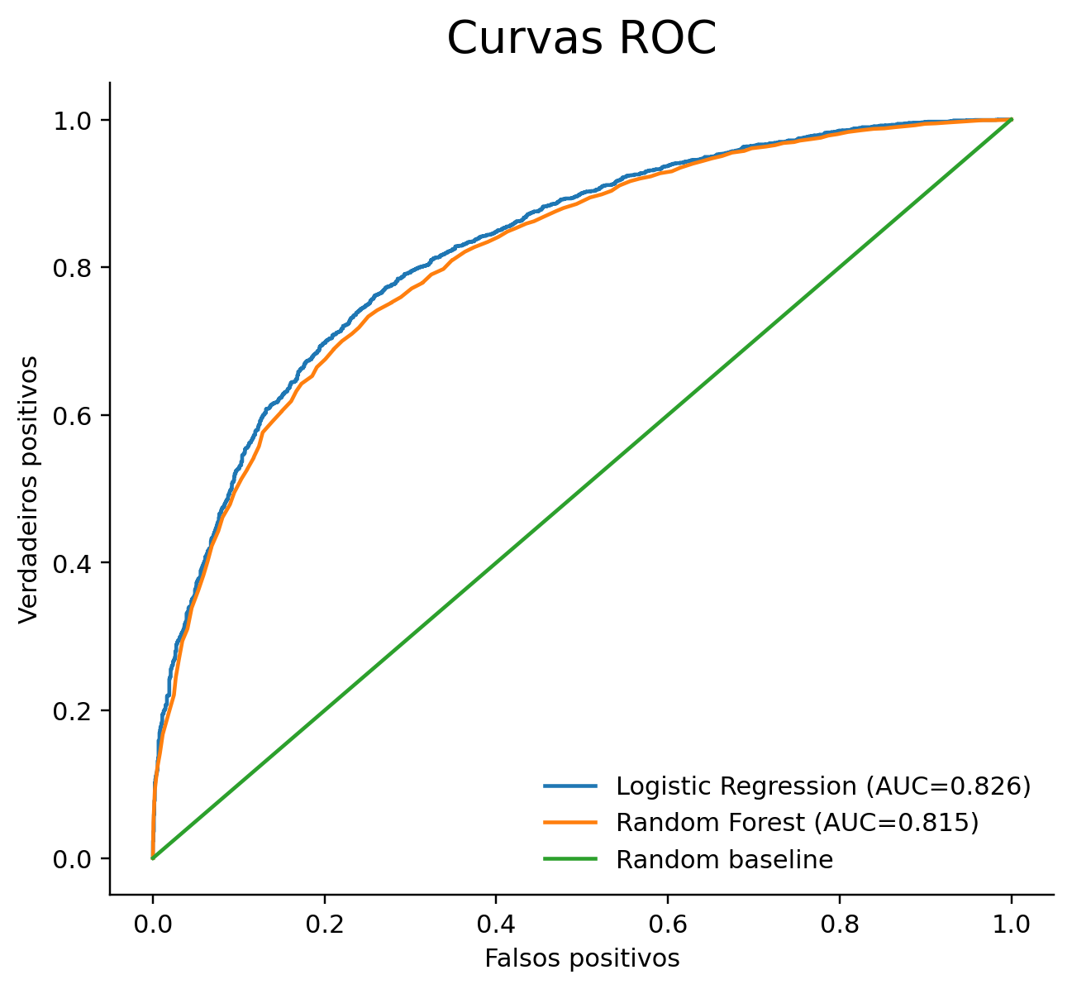
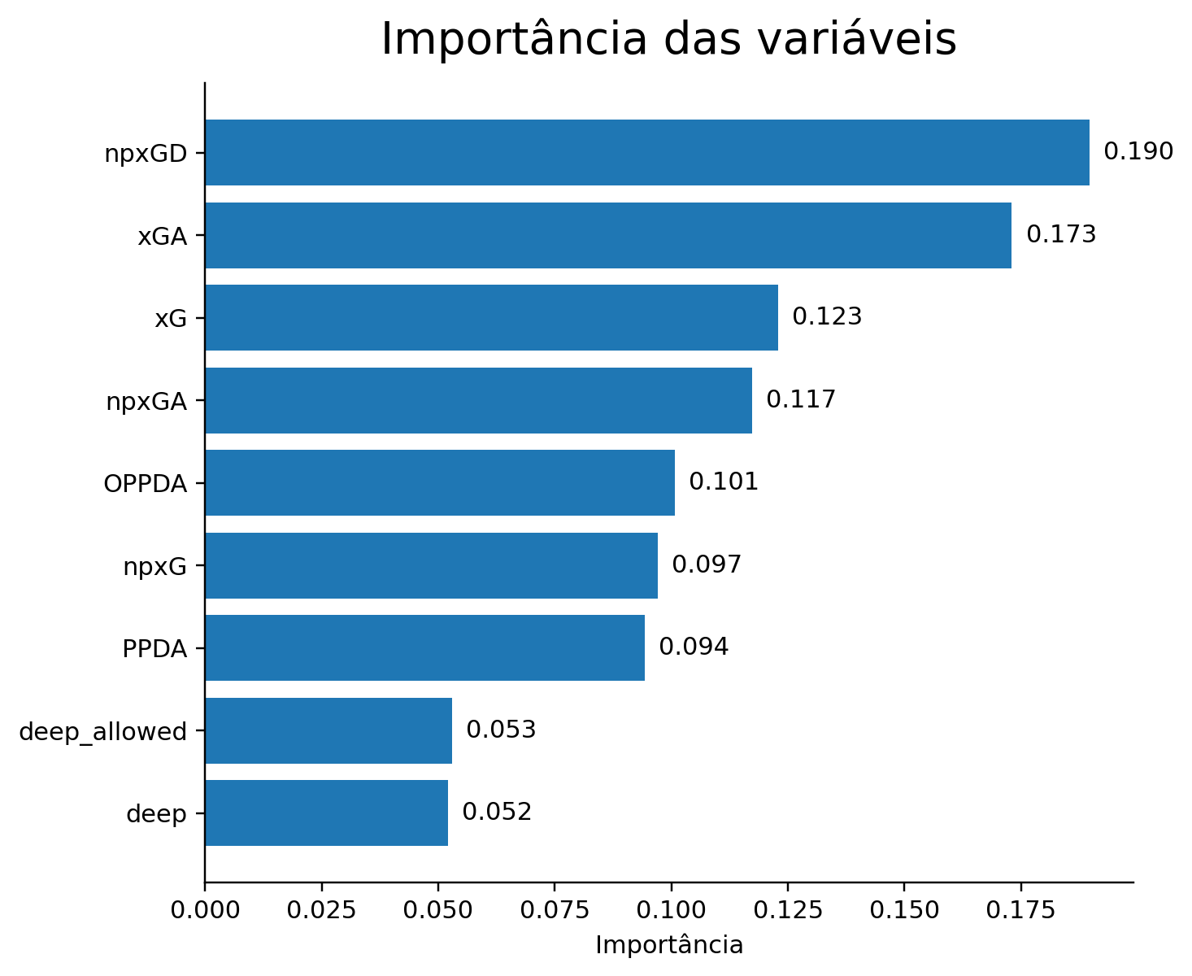
Qualidade preditiva e variáveis-chave
Em que medida os modelos conseguem distinguir os resultados dos jogos?
Quais são os indicadores de desempenho mais importantes para prever o sucesso de uma equipa?
• AUC de 0,826 na Regressão Logística e 0,815 no Random Forest: ambos distinguem bem os resultados.
• npxGD é a variável mais importante, seguida de xGA, xG e npxGA.
• O diferencial entre capacidade ofensiva e defensiva é mais informativo do que uma métrica isolada.
Notes:
Este slide encerra a fase de modelação e mostra dois aspetos essenciais: a capacidade preditiva dos modelos e a interpretação das variáveis mais influentes.
Começo pela curva ROC, porque ela permite avaliar se o modelo consegue distinguir equipas com melhor e pior desempenho de forma consistente. Quanto mais a curva se afastar da linha diagonal, que representa uma classificação ao acaso, melhor é a capacidade de separação do modelo. Assim, a mensagem principal aqui é que o modelo não está a adivinhar: existe efetivamente sinal útil nos dados.
Depois, passo para a importância das variáveis, porque esta análise ajuda a perceber quais os fatores que mais contribuem para as previsões. Neste caso, observa-se que variáveis ligadas à produção ofensiva e à solidez defensiva surgem entre as mais relevantes, o que reforça uma ideia já identificada ao longo da análise exploratória: o desempenho das equipas depende muito do equilíbrio entre a capacidade de criar oportunidades e a capacidade de limitar o adversário.
Em termos práticos, este slide mostra que os modelos têm utilidade analítica e que os resultados fazem sentido do ponto de vista futebolístico, porque confirmam padrões coerentes com o jogo.

Slide 12
Conclusões principais
O que fica desta análise
O contexto entre ligas pesa pouco; a vantagem casa pesa bastante.
1
As métricas ofensivas e defensivas explicam grande parte do sucesso competitivo.
2
Ao nível da época, os clubes mais fortes destacam-se pela regularidade, não apenas por picos de rendimento.
3
Os modelos conseguem prever o resultado com qualidade razoável, mas as derrotas continuam mais difíceis de antecipar.
4
Mensagem final
No futebol, ganhar de forma consistente depende de criar mais valor ofensivo, proteger melhor a baliza e transformar esse desempenho em pontos reais ao longo do tempo.
Notes:
Fechar a apresentação com uma síntese muito clara e verbalizável. Se houver tempo para apenas uma ideia final, usar a frase da caixa: o sucesso sustentável vem do equilíbrio entre ataque, defesa e consistência.

